Slide 1
Ferramenta para análise de produção científica: estudo de caso no Instituo de Informática da UFRGS
Jean Lucas de Oliveira Lima

Slide 2


Slide 3
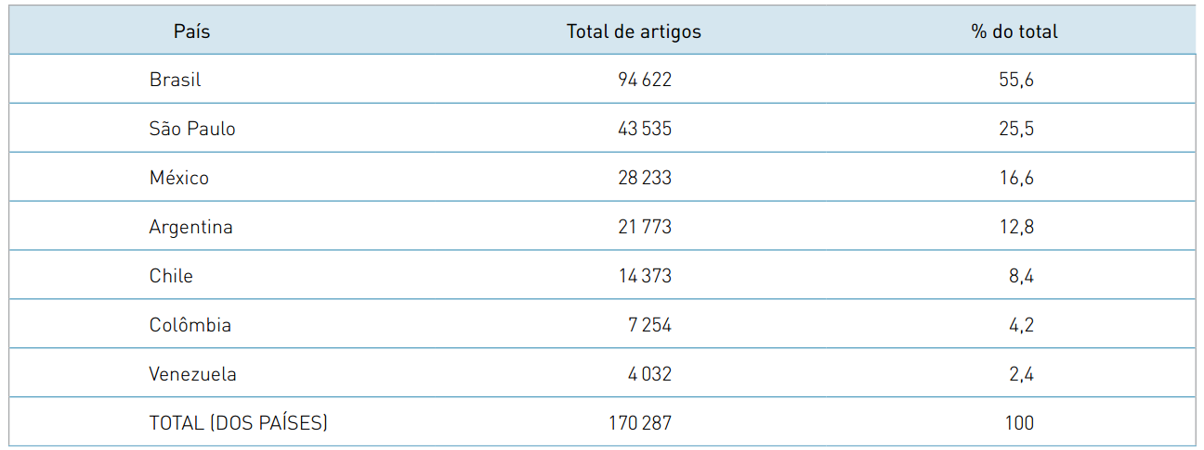
Fonte: FAPESQ

Slide 4
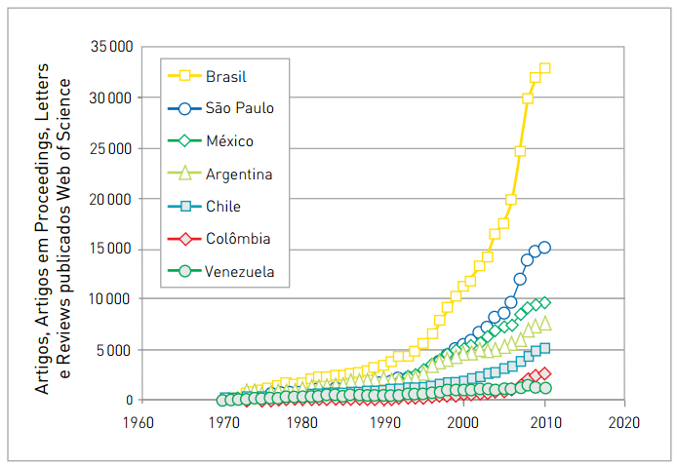
Fonte: FAPESQ

Slide 5
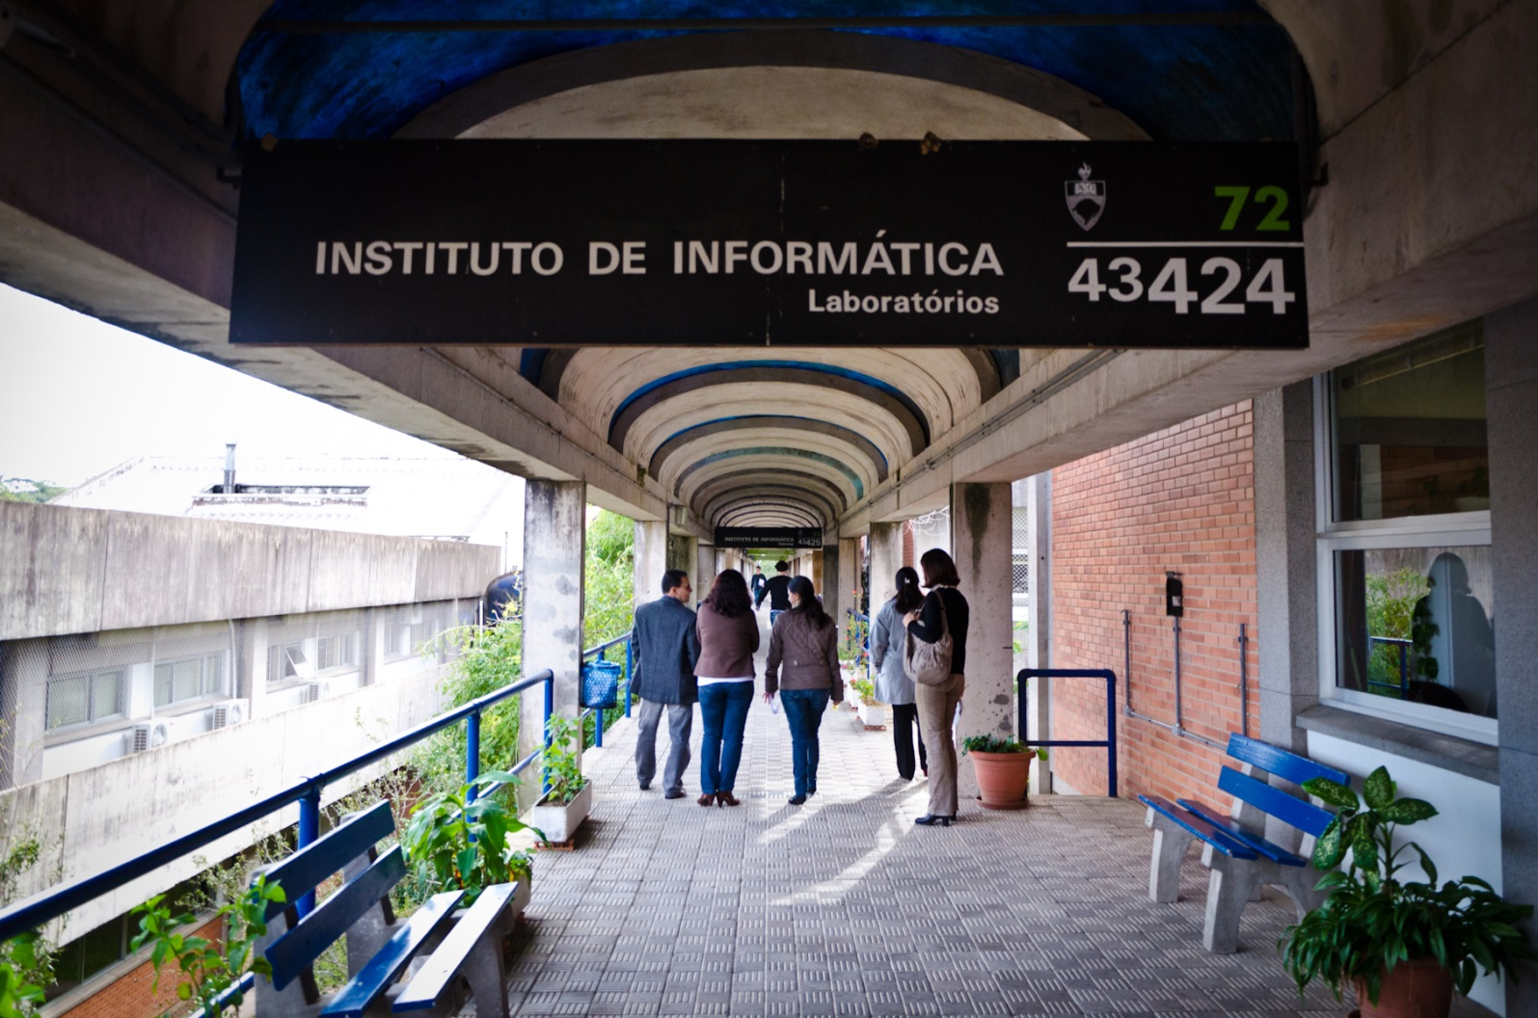

Slide 6


Slide 7
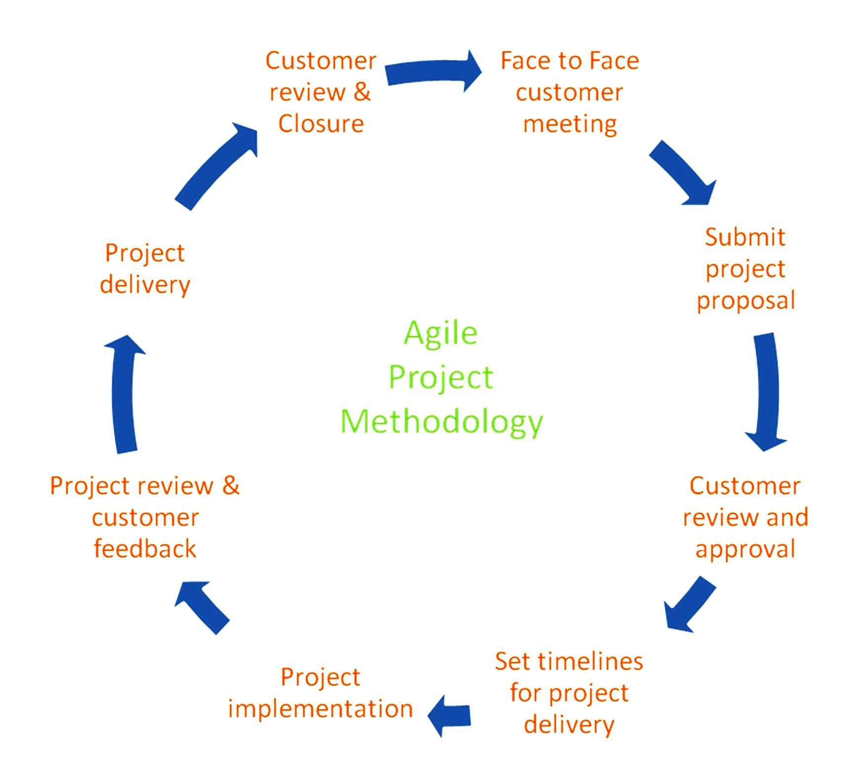

Slide 8




Slide 9
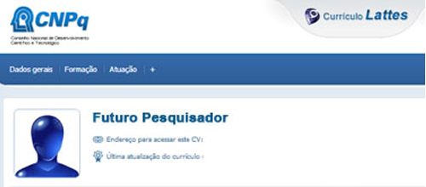



Slide 10
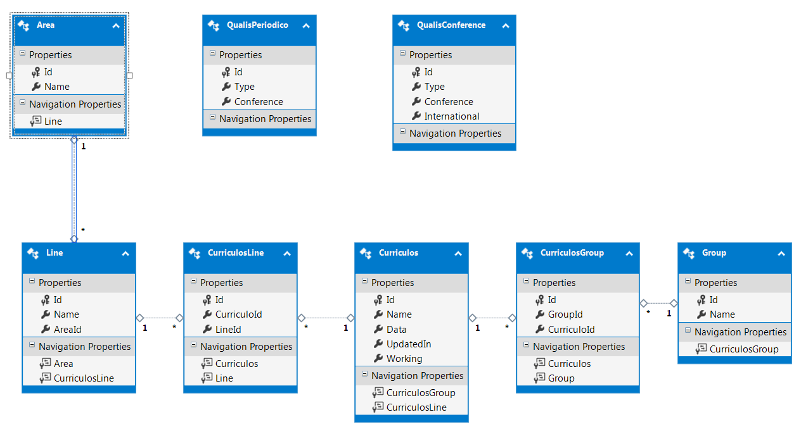
Modelagem banco de dados

Slide 11
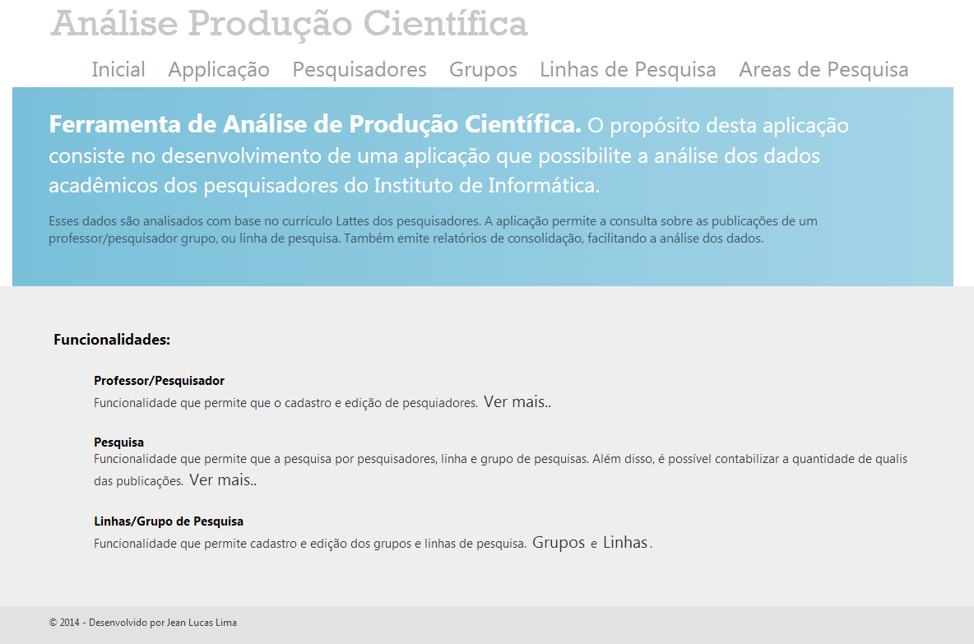
Tela inicial

Slide 12
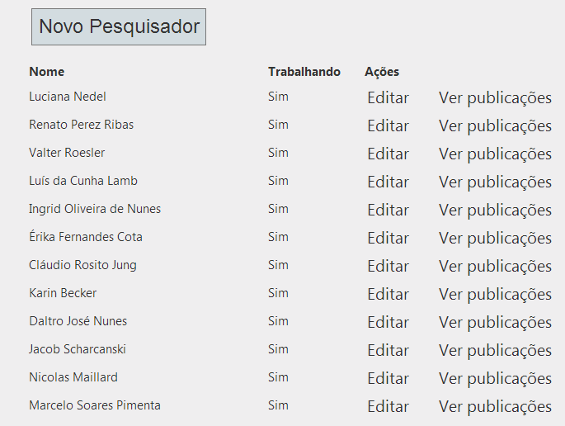
Tela de Pesquisadores

Slide 13
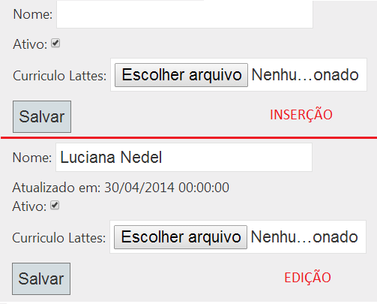
Tela de Pesquisadores

Slide 14
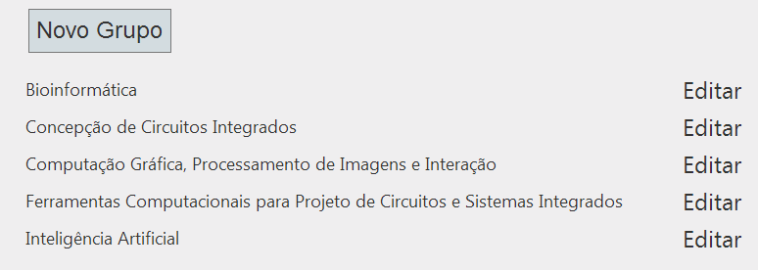
Tela Grupo de pesquisa

Slide 15
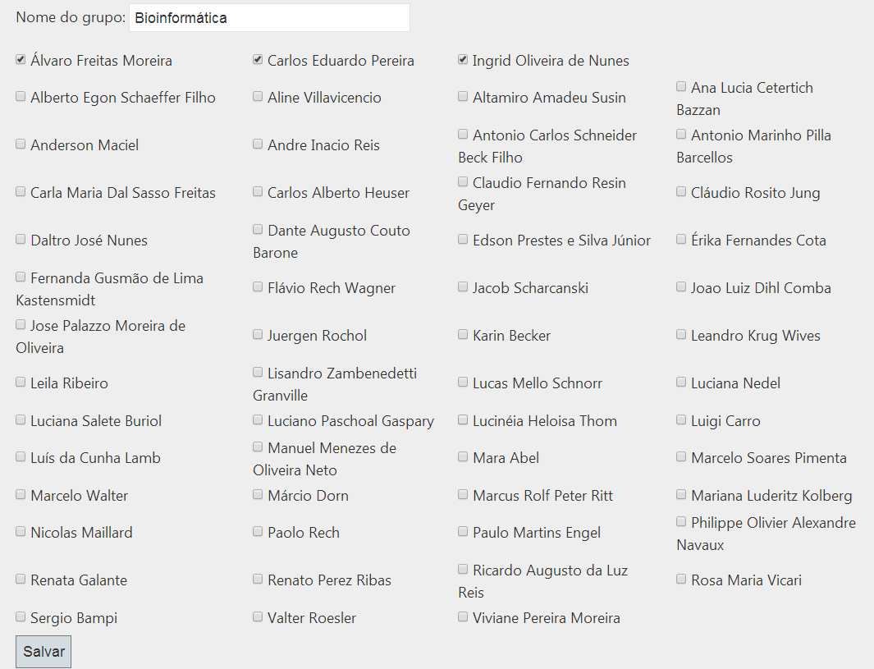
Tela Grupo de pesquisa

Slide 16
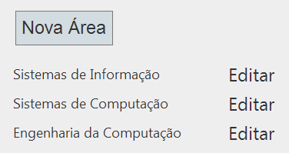
Tela área de pesquisa

Slide 17
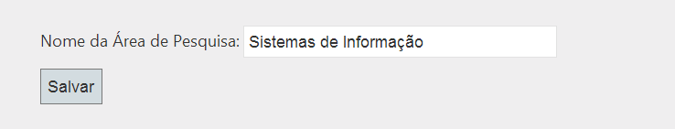
Tela área de pesquisa

Slide 18
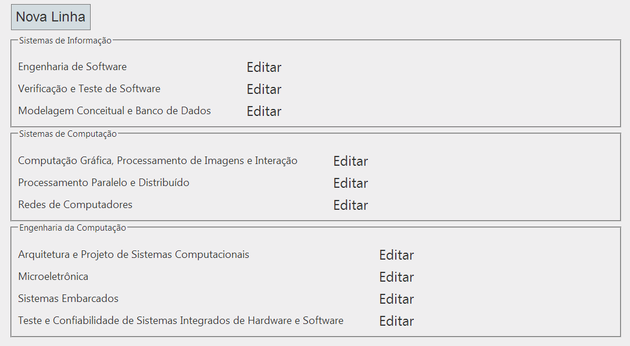
Tela Linha de pesquisa

Slide 19
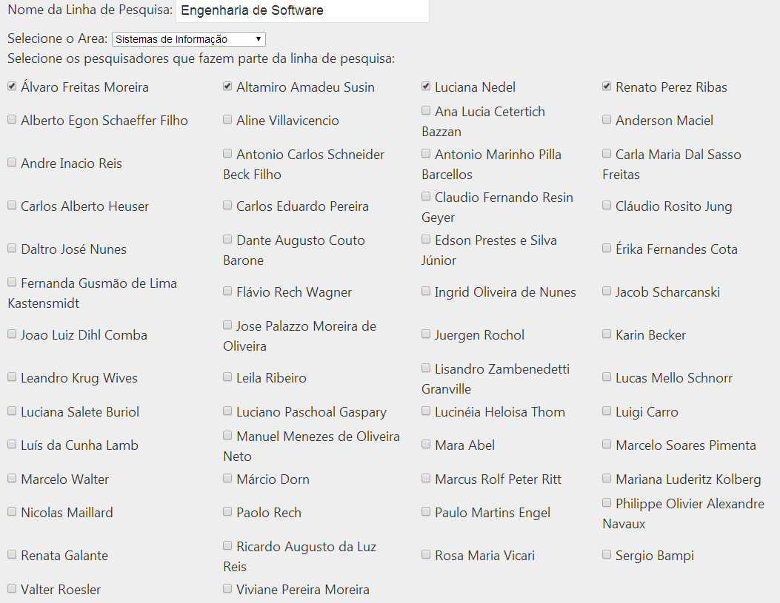
Tela linha de pesquisa

Slide 20
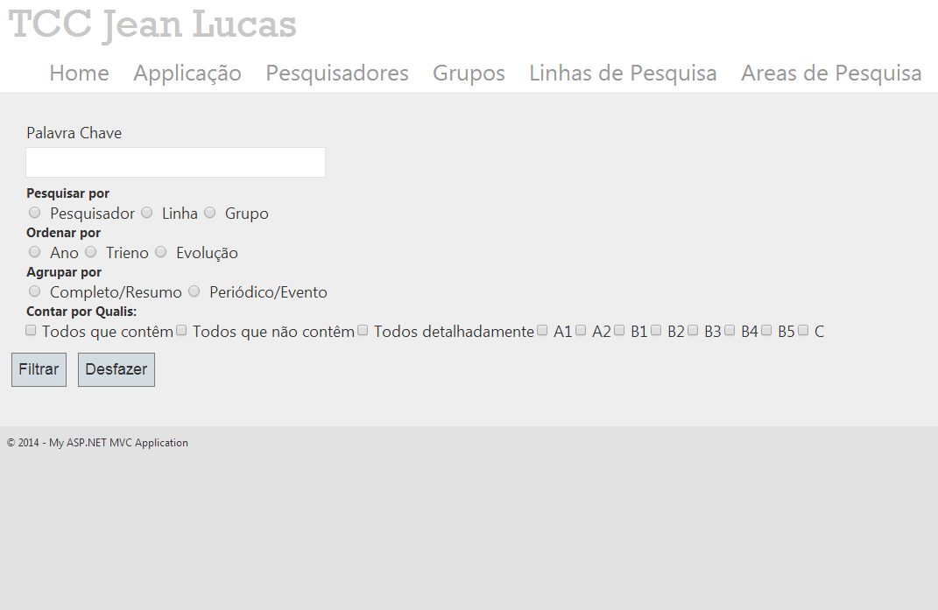
Tela de Pesquisa

Slide 21
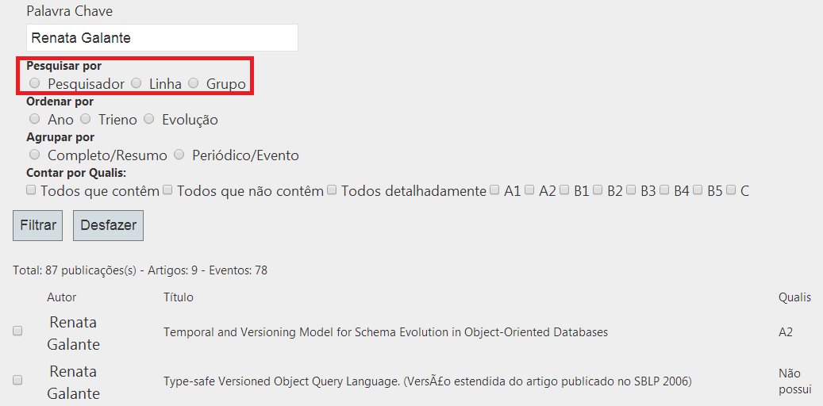
Tela de Pesquisa

Slide 22
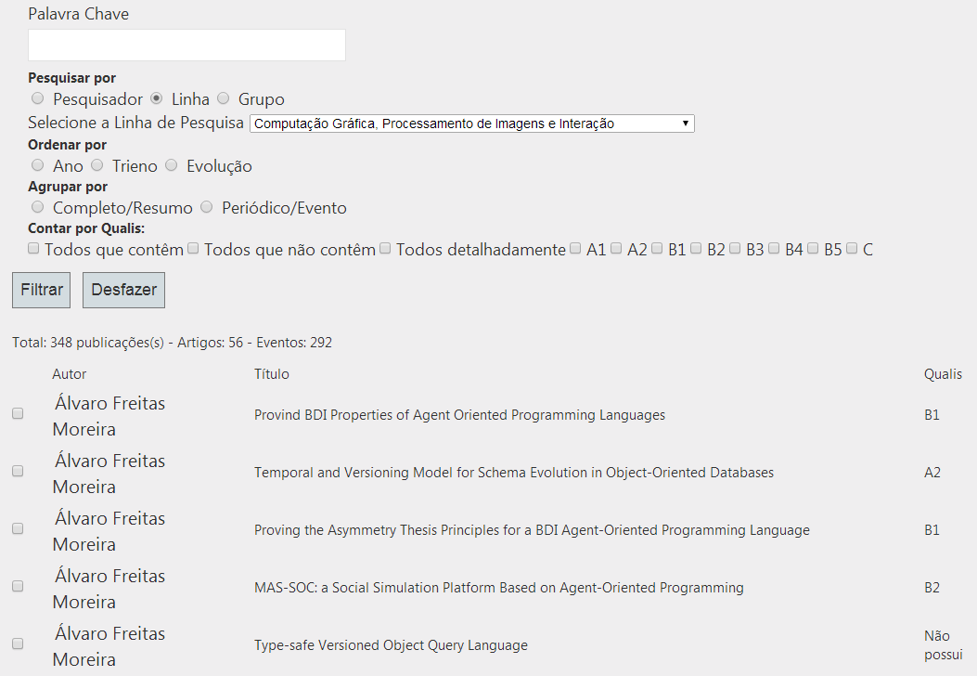
Tela de Pesquisa

Slide 23
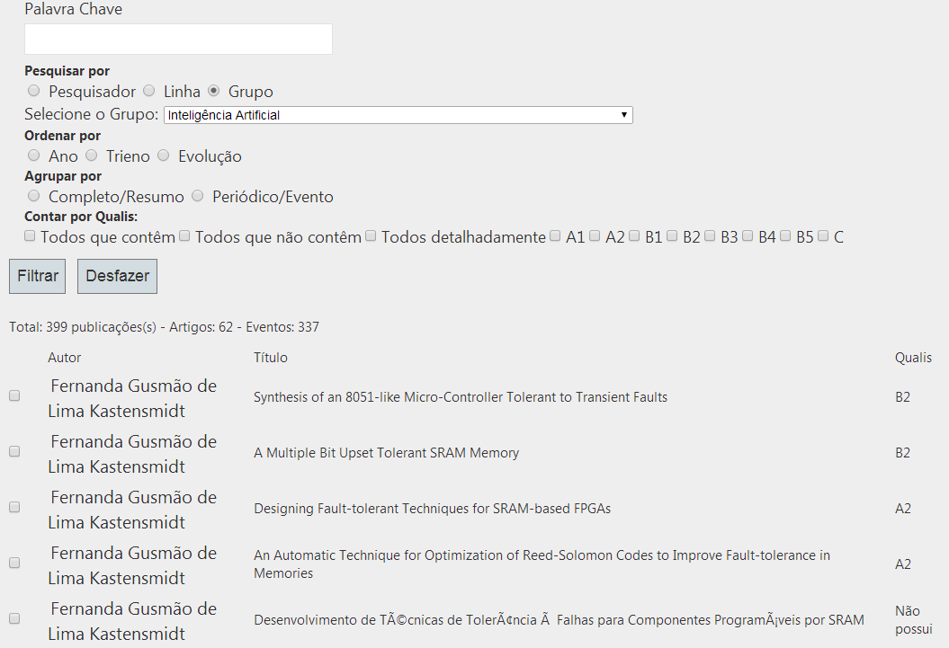
Tela de Pesquisa

Slide 24
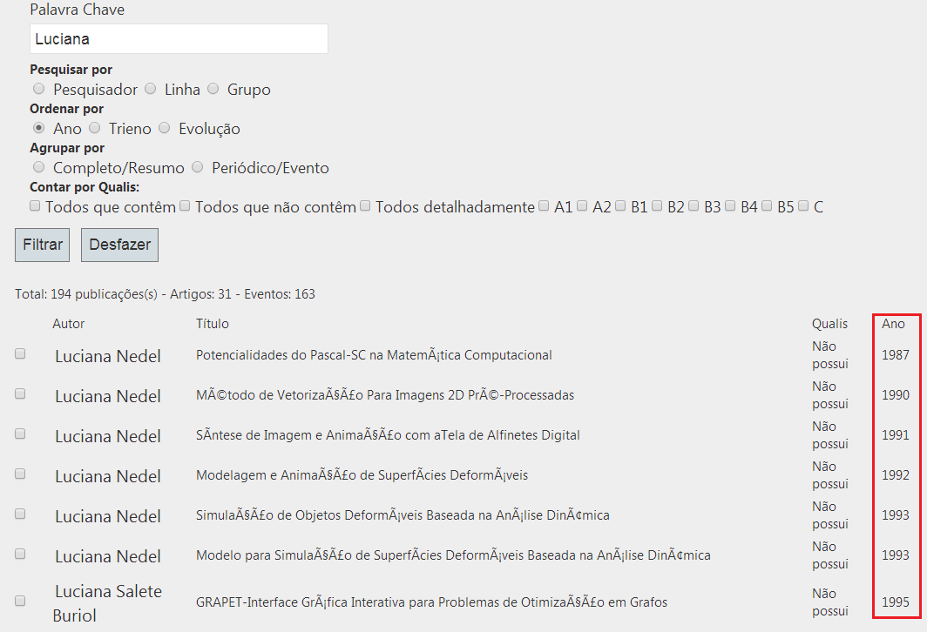
Tela de Pesquisa

Slide 25
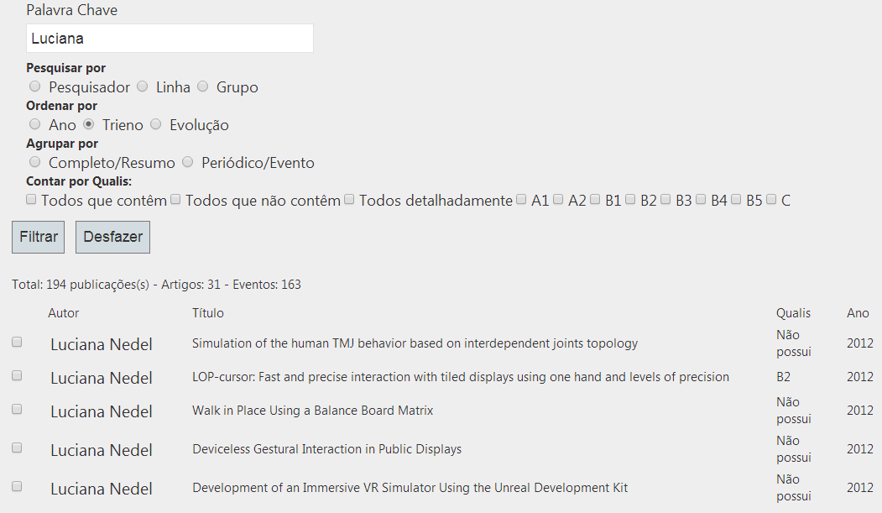
Tela de Pesquisa

Slide 26
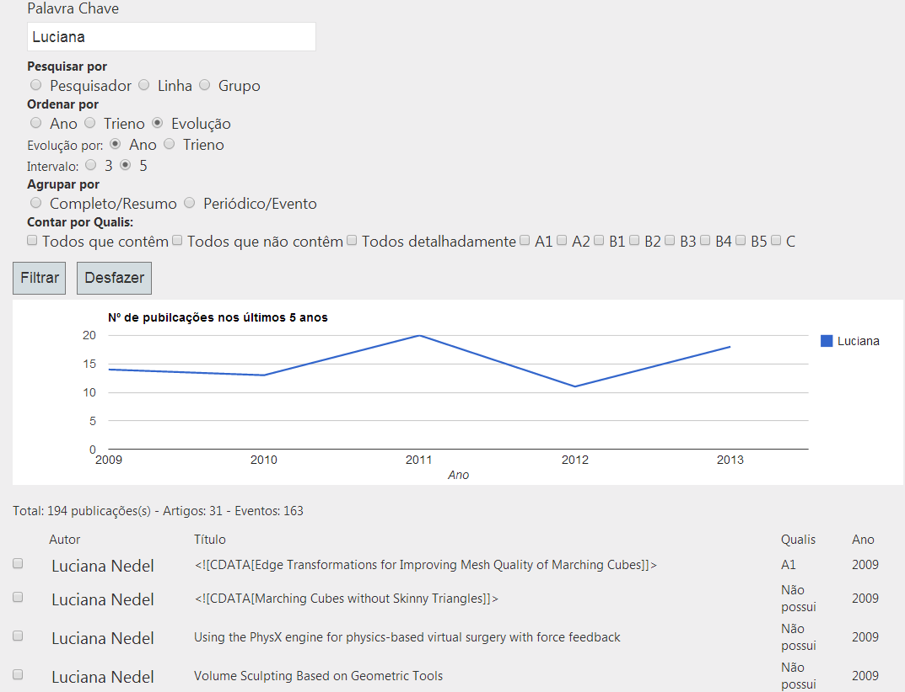
Tela de Pesquisa

Slide 27
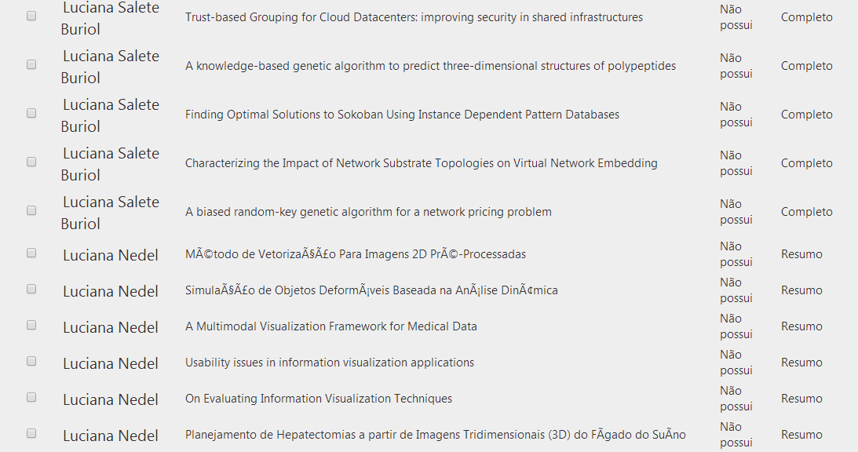
Tela de Pesquisa- Completo/resumo

Slide 28
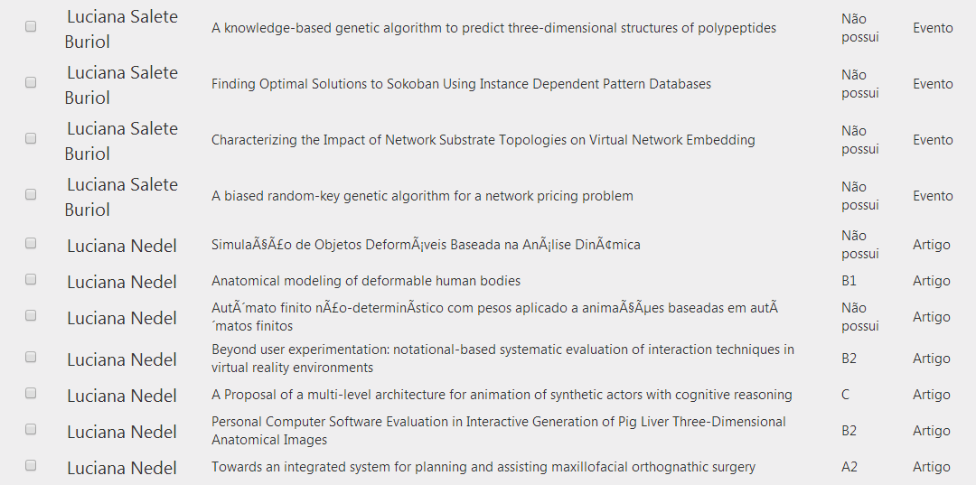
Tela de Pesquisa- artigo/completo

Slide 29
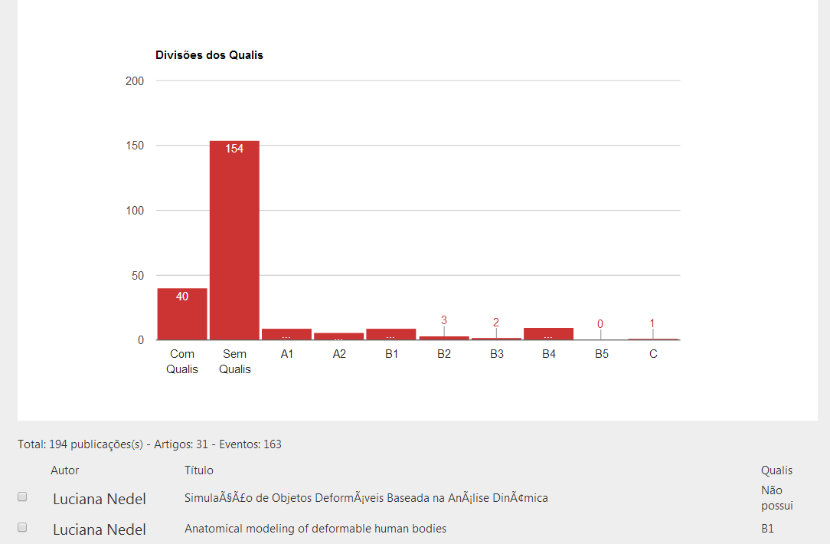
Tela de Pesquisa

Slide 30

Dúvidas?

Slide 31
Ferramenta para análise de produção científica: estudo de caso no Instituo de Informática da UFRGS
Jean Lucas de Oliveira Lima

